Slide 1
Имущественный комплекс
принадлежащий НАО «Футбольный клуб «Кубань»
ИНН 2311067932

Slide 2
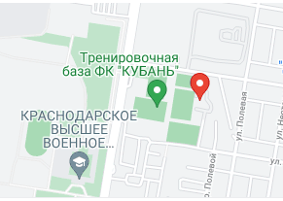
В отношении НАО «Футбольный клуб «Кубань»
17.12.2018 открыто конкурсное производство
Слушкин Евгений Юрьевич
Конкурсный управляющий
Деятельность в области спорта
прочая
Основной вид деятельности
350090, г. Краснодар, проезд Полевой, д. 11/1

Slide 3
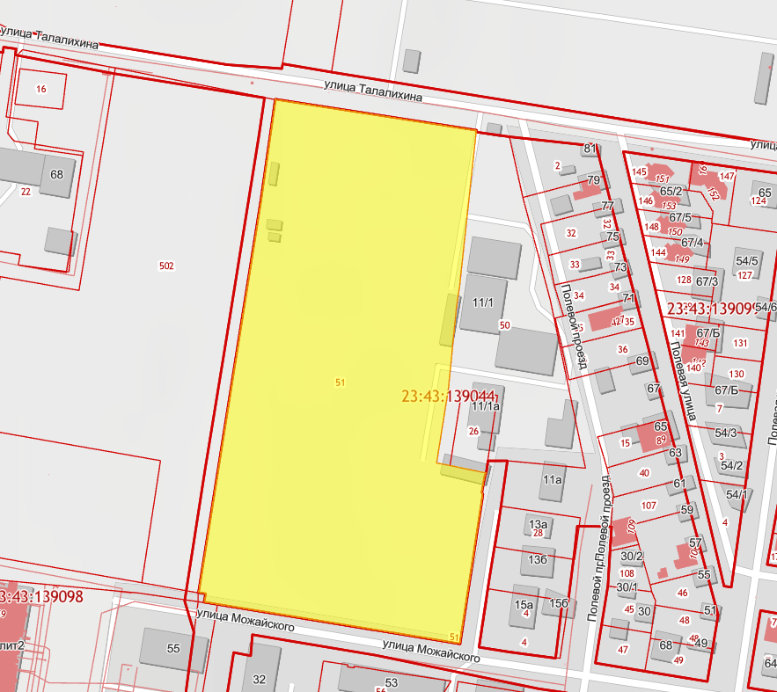
НАО «Футбольный клуб «Кубань» располагает имуществом, расположенном по адресу: г.Краснодар, ул.им.Талалихина, 69, рыночной стоимостью, согласно отчета об оценке от 11.11.2019, в размере – 356 436 тыс. руб.:
Земельный участок, кад.№23:43:0139044:51, площадью 26 789 м²
Вид права – собственность
Категория земель - земли населенных пунктов
Разрешенное использование – для эксплуатации зданий и сооружений спортивного комплекса
Сервитуты, обременения – ипотека в силу закона (номер государственной регистрации: 23-23/001-23/001/131/2015-609/1), прочие ограничения/обременения
Обеспеченность инженерными коммуникациями - подключен к централизованным коммуникациям: электричество, водоснабжение, канализация, газоснабжение.

Slide 4
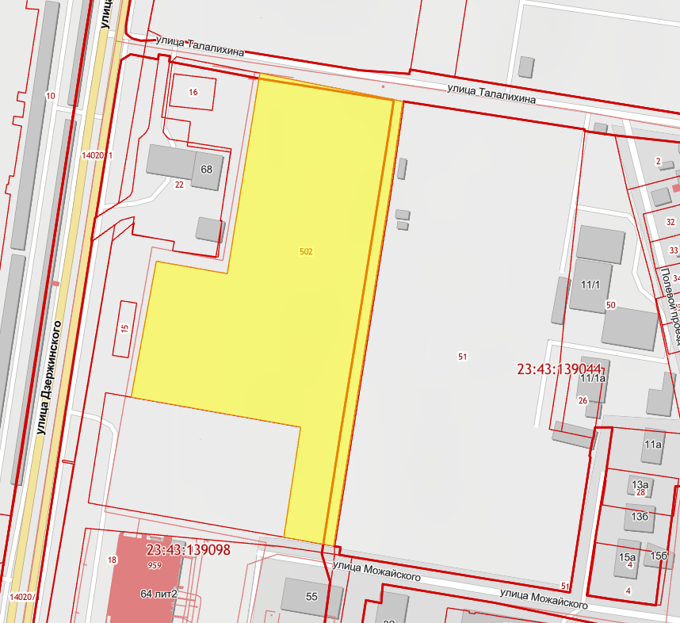
Земельный участок, кад.№23:43:0139098:502, площадью 18 800 м²
Местоположение: г. Краснодар, ул. им. Дзержинского
Разрешенное использование – объекты физической культуры и спорта
Фактическое использование – объекты физической культуры и спорта (футбольные поля)
Вид права – собственность
Собственник – НАО «ФК «Кубань»
Сервитуты, обременения – ипотека в силу закона (номер государственной регистрации: 23-23/001-23/001/131/2015-613/1), прочие ограничения/обременения.
Обеспеченность инженерными коммуникациями: подключено электричество, водоснабжение.

Slide 5
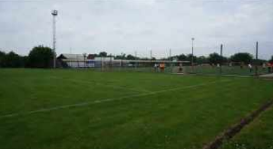
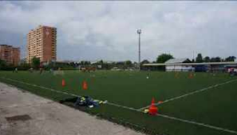
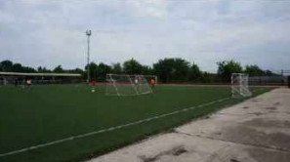
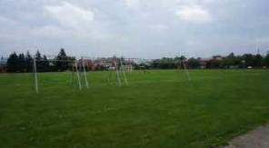
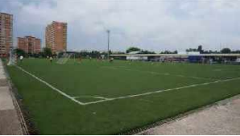
Футбольное поле лит. LXXXIV
Площадь – 8 800 м²
Футбольное поле лит. LXXXV
Площадь – 7 590 м²
Футбольное поле, литер II, в том числе трибуна металлическая сборно-разборная 3-рядная на 90 посадочных мест с индивидуальными пластмассовыми сиденьями
Площадь – 8 255,9 м²
Футбольное поле, литер LXXXVI
Площадь – 4 000 м²
Футбольное поле, литер I
Площадь – 11 064,3 м²

Slide 6
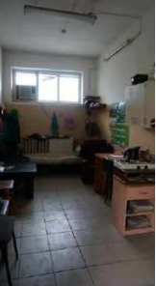
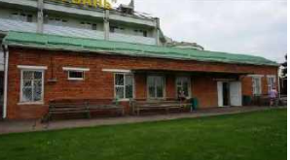
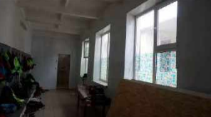
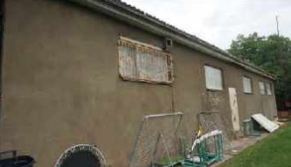
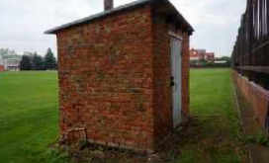
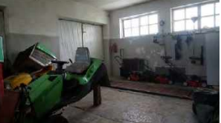
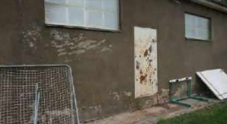
Склад
Бытовой комплекс
Электрощитовая, общая площадь здания составляет: 5,2 м²
Навес

Slide 7
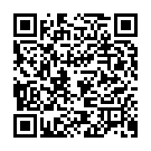
Проводятся открытые электронные торги в форме конкурса на сайте электронной площадки ООО «Электронная площадка «Вердиктъ» по реализации следующего имущества НАО «Футбольный клуб «Кубань»:
Лот №1: Земельные участки, нежилые здания, футбольные поля НАО «Футбольный клуб «Кубань», находящиеся в залоге у ПАО «Крайинвестбанк». Начальная цена продажи лота – 450 000, 00 тыс. ₽.
Заявки на участие в торгах принимаются с 20.09.2021 до 25.10.2021 в электронной форме на сайте электронной площадки.
Дата и время подведения итогов конкурса - 01.11.2021.
Сумма задатка - 10% от начальной цены, величина (шаг) повышения начальной цены - 5% от начальной цены.
Организатор торгов – конкурсный управляющий должника Слушкин Е.Ю.
Вся информация размещена на официальном ресурсе по адресу:
https://bankrot.fedresurs.ru/MessageWindow.aspx?ID=812C41C9687836993644B08B14BE46BD

Slide 8
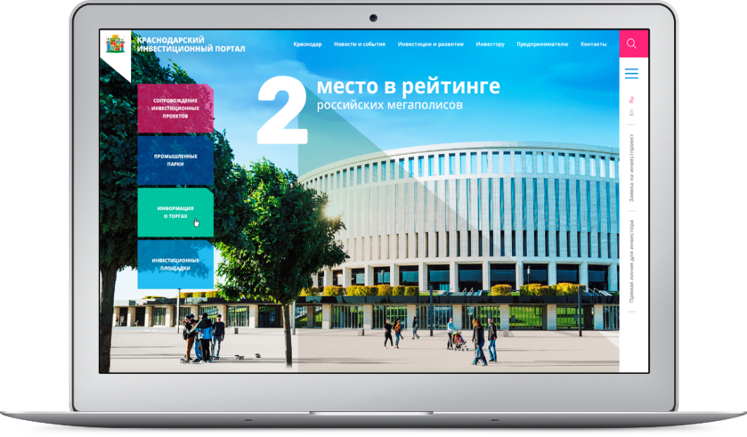
Спасибо за внимание!
Администрация муниципального образования
город Краснодар
Получить консультацию или отправить заявку на инвестиционный проект можно на официальном инвестиционном портале города Краснодар:
www.investment.krd.ru
350000 г. Краснодар, ул. Красная, 122
Инвесторам телефон для справок:
+ 7 (861) 259-82-17
e-mail: plan@krd.ru

